Slide 1
Velkommen til fyraftensmøde
Sønderjyske Forsikring
Dansk Bilbrancheråd

Slide 2
Dagens program
Velkomst ved direktør Erik S. Rasmussen
17.00 Sønderjyske Forsikring – branchens bedste forsikringer til bilejerne – FRIT VÆRKSTEDSVALG
v/partnerchef Claus Jepsen.
Nyt om købeloven – ændringer efter 1. januar 2022 – ved juridisk chef Johanne Berner.
18.00 Let anretning, smørrebrød, øl og vand
19.00 Andre brancheaktuelle emner – ved direktør Erik S. Rasmussen.
Kontantforbuddet sænkes
Vanvidskørsel – hvordan sikrer du dig bedst?
El-biler og ladestandere
20.00 Tak for i aften

Slide 3
Sønderjyske forsikring – nyt samarbejde

Slide 4
Forhandlerforsikring - DBR
Forhandlerbilsforsikring
DBR

Slide 5
Sønderjysk Forsikring
Over 160 år gammelt forsikringsselskab
Vi vil være en af autobranchens foretrukne samarbejdspartnere
Vi har netop implementeret helt ny IT-platform
Nøgleordene er automatisering og digitalisering!
Sønderjysk Forsikring har gennemgået store forandringer de sidste 5 år:
Vækstmotor i Dansk forsikring
På 5 år Fordoblet egenkapital og omsætning (ultimo 2020)
Stærk solvens – som er blandt de bedste i branchen
Handlekraftig organisation
Landsdækkende

Slide 6
Forhandlerbilsforsikring
Det er vigtigt at have en bilforsikring som de unge kan betale – det er dem som vi skal leve af i fremtiden
Det skal være enkelt og nemt at forstå – for både kunder og forhandlere
Fri kilometer - Ingen skjult selvrisiko - Ingen overraskelser
Førerulykke er standard
Kunden kan vælge månedlig betaling – uden tillæg

Slide 7
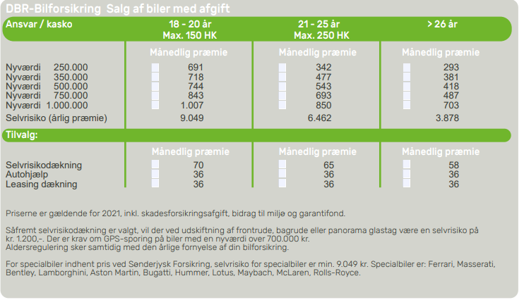
Sønderjysk Forsikring tilbyder

Slide 8
Attraktive mulige tilvalg som kunde
Selvrisikodækning:
Skader på bilens ruder, spejlglas, spejlhus og lygteglas
Tyveri og røveri samt følgeskader efter dette
hærværk, brand, eksplosion og lynnedslag
Nedstyrtning af genstande på bil, påkørsel af dyr
Såfremt der sker skade på frontrude, panoramaglastag eller bagrude, og dette kræver en udskiftning, vil der dog blive opkrævet kr. 1.200 i selvrisiko
Autohjælp:
Hvis bilen ikke kan starte, er punkteret, skal bugseres til værksted eller løber tør for brændstof
Leasing-dækning:
Afleveringskasko dækker skader under 5.000 kr. og for i alt 25.000 kr., uanset antal skader.
Refusion af førstegangsydelse ved totalskade eller tyveri af bilen. Erstatningen kan højst udgøre kr. 20.000 kr. første år. 15.000 kr. andet år. 10.000 kr. tredje år.
Selvrisiko kr. 5.000

Slide 9
Hvem kan tegne bilforsikring?
Alle der køber en bil ved en forhandler og skal have den indregistreret
Forhandlerens bestående værkstedskunder
Ikke reklamere som et forsikringsselskab
Husk der tariferes efter nyværdi og kundens alder – ikke kørsels anciennitet
Man udfylder en begæring i hånden eller elektronisk og mailer den til vores partnerskabsafdeling – på sigt online via FrontEnd
Vores partnerskabsafdeling ringer alle kunder op og gennemgår den forsikring de har købt

Slide 10

Finanstilsynet
Man skal registres ved Finanstilsynet ( accessoriske forsikringsformidler )
Underskrive en samarbejdsaftale med Sønderjysk Forsikring.

Slide 12
Spørgsmål?

Slide 13
En ny købelov
Ændringer pr. 1. januar 2022

Slide 14
Dette fortsætter uændret!
Reklamationsfristen – 2 år.
Den grundlæggende forståelse af en mangel
Garanti er frivillligt
Undersøgelsesgebyr kan kun opkræves, hvis det er aftalt.
Ophævelse kræver væsentlighed, medmindre forhandleren ikke afhjælper retmæssigt/tilbyder korrekt, fyldestgørende afhjælpning – så kan der ophæves for hvad som helst.

Slide 15
De væsentligste ændringer
Forlænget formodningsperiode – fra 6 til 12 måneder
Afslag kræver forholdsmæssighed – dvs. en reel prisdifference
Kravene til en handelsgaranti indføres direkte i købeloven; men suppleres fortsat af markedsføringslovens krav.
Forhandleren får pligt til at levere funktionsrelaterede opdateringer i en periode på mindst 2 år efter købet.
Kravene til forbehold styrkes: Forbehold skal være konkrete og aftalt.
Måske en større mulighed for, at forhandleren kan kræve handlen ophævet, hvis der foreligger uforholdsmæssighed – ud fra en samlet betragtning.

Slide 16
To særlige nedslag - Formodningsreglen
Periode: 12 måneder
Betydning: Bevisbyrden for, at en defekt indenfor de første 12 måneder efter købet, ikke var til stede eller under udvikling på købstidspunktet, påhviler SÆLGER.
Hidtil: Betaling ved kasse 1 – bevisbyrden har været stort set umulig at løfte.

Slide 17
To særlige nedslag - Formodningsreglen
Ny dom fra Højesteret om sliddele.
Bevisbyrden kan løftes ved en eller flere af følgende:
Brugtbilsattest udført forud for handlen – og udleveret til køber.
Uafhængig gennemgang og vurdering af den påråbte defekt
Anførelse af det sædvanlige skifte-interval for den pågældende sliddel.
Hvis sliddel defekt indenfor dens normale skifteinterval, så er der som udgangspunkt ikke tale om en mangel! – men eventuelt oplysningspligt!

Slide 18
To særlige nedslag - Systemopdateringer
Funktionsrelaterede systemopdateringer skal
Leveres og installeres eller
Leveres med installationsvejledning
Problem:
Manglende adgang til opdateringer
Løbende overvågning af alle solgte biler i MINDST 2 år
Overdragelse af bilerne indenfor de 2 år

Slide 19
To særlige nedslag - Systemopdateringer
Løsning?
Tag et konkret forbehold for problematikken – kunden skal skriftligt bekræfte, at der ikke vil blive fremsendt oplysninger om opdateringer løbende.
De vil blive leveret ved service iht. fabrikantens forskrifter.

Slide 20
Opsummering – ny købelov
Anvendelse: Alle handler indgået efter 1. januar 2022.
Dvs. alle handler indgået frem til 31. december 2021 kl. 23.59.59 er underlagt de nugældende regler
Og det kunne have været MEGET værre…

Slide 21
Spørgsmål?

Slide 22
Sænkelse af kontantforbuddet
Pr. 1. juli 2021 sænkes loftet for, hvor mange kontanter, en forhandler må modtage.
Fra 50.000 kr. til 20.000 kr.
Gælder alle handler, der hver for sig eller samlet overstiger grænsen.
Risiko: Bødestraf – 10 % af det beløb, der overstiger grænsen, dog mindst 10.000 kr. –
PR. TRANSAKTION!

Slide 23
Vanvidskørsel
Fra 1. april 2021 kunne politiet beslaglægge de køretøjer, der blev anvendt til vanvidskørsel med henblik på en senere konfiskation – UANSET EJERFORHOLD.
Vanvidskørsel:
Promille over 2,0
Kørsel med mere end 200 km./timen
Hastighedsoverskridelse med mere end 100 % (over 50 km./t.)
Anden, særlig hensynsløs kørsel/farefremkaldelse.

Slide 24
Vanvidskørsel
Foreløbig praksis (alle vedr. hastighedsoverskridelse)
Leasingbil – beslaglæggelse opretholdt
Fars bil – beslaglæggelse opretholdt
Korttidsudlejning med lillebror til lejer bag rattet – beslaglæggelse opretholdt
Motorcykel – beslaglæggelse tilsidesat, idet føreren ikke havde fået lov til at tage den (dvs. tyveri/selvtægt)
Foreløbig praksis (andet)
Firmabil – spøgelsesbilisme – beslaglæggelse opretholdt.

Slide 25
El-ladestandere
BEHOV?

Slide 26
Spørgsmål?

Slide 27
Tak for i aften
Kom godt hjem

